Slide 1


Волонтёрский центр П.А.Н.Д.А. представляет патриотический проект

Slide 2
Данный проект является одной из новых форм по вовлечению молодого поколения в активную деятельность по патриотическому воспитанию с целью формирования гражданственности, патриотизма, активной жизненной позиции и добровольческой деятельности.

Slide 3
Цель проекта :
Нравственно- патриотическое воспитание молодёжи путем вовлечения в мероприятия посвященных Дню Победы в Великой Отечественной Войне, изучение и сохранение памяти истории России, развитие интереса и творческих способностей у подрастающего поколения из не полных, многодетных семей, молодежи оказавшейся в трудной жизненной ситуации.

Slide 4
Задачи:
Популяризация добровольчества, формирование активной гражданской позиции среди подростков и молодежи
Разжигание интереса к военной истории своей семьи;
Развитие инициативы и творчества через этапы подготовки к мероприятию; -
Содействие духовно - нравственному, гражданско-патриотическому воспитанию подростков и молодежи.

Slide 5
Механизмы реализации
Выбор и разучивание репертуара музыкального сопровождения;
Изготовление украшений и раздаточного материала;
Кинопросмотры художественных и документальных фильмов посвященных Великой Отечественной Войне;
Организация волонтерской медиа-группы;
Организация круглых столов с обсуждением военной истории семьи;
Популяризация проекта;
Согласование мероприятия;
Организация и проведение патриотического мероприятия;

Slide 6
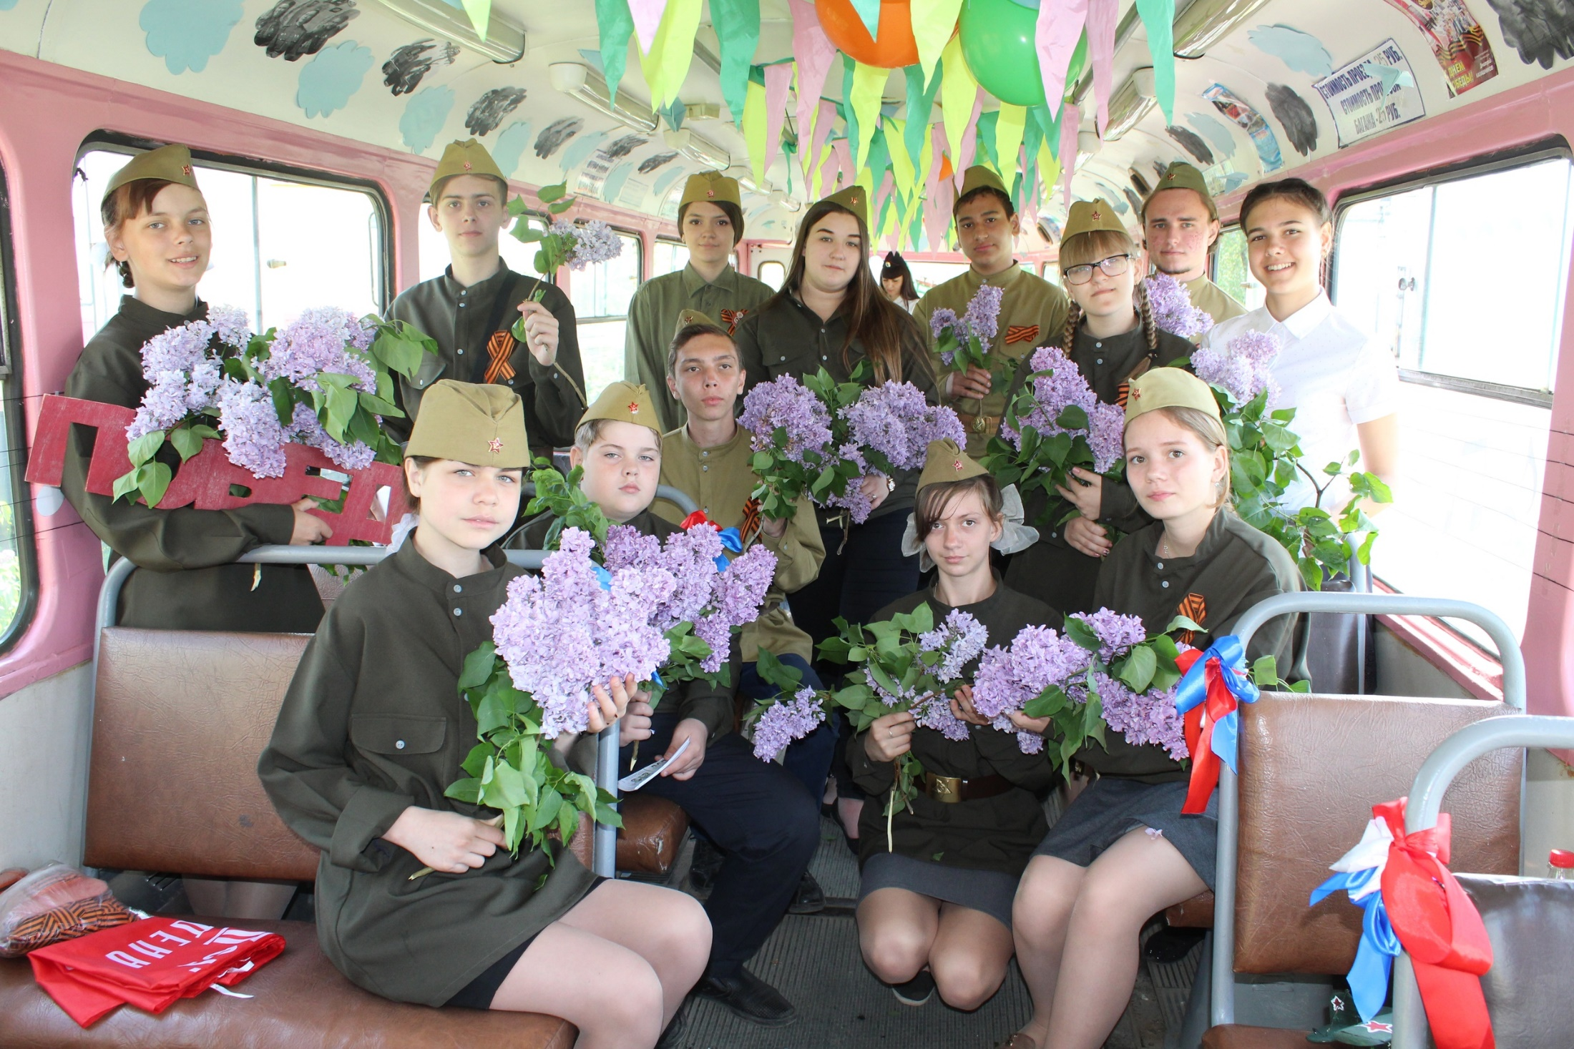
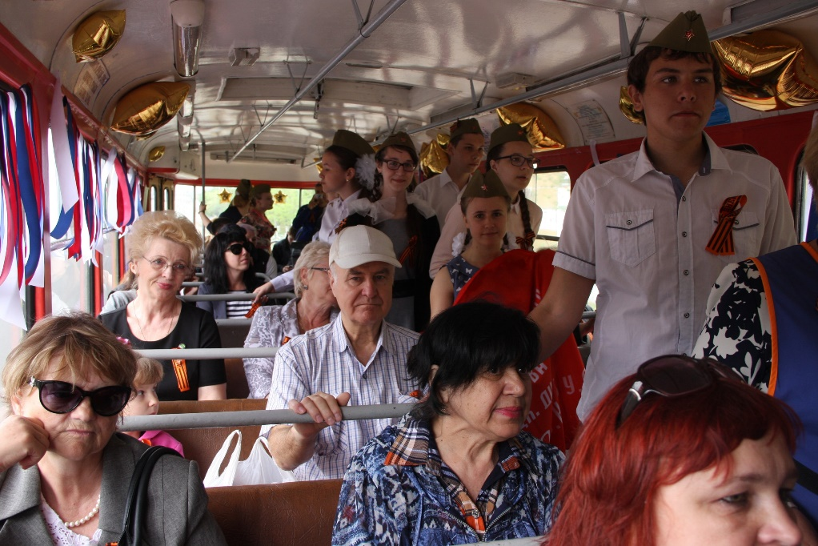
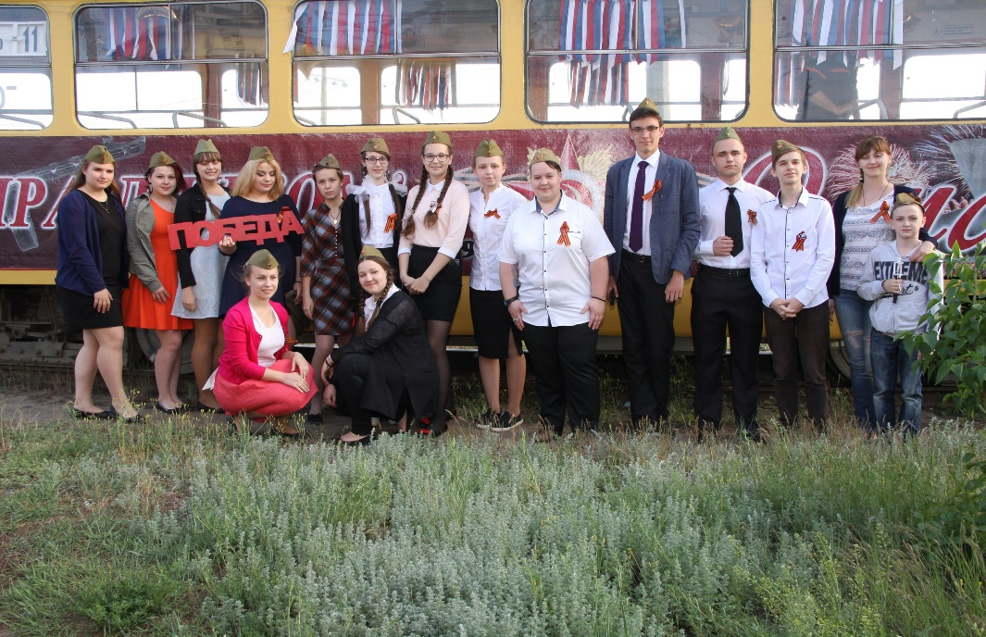
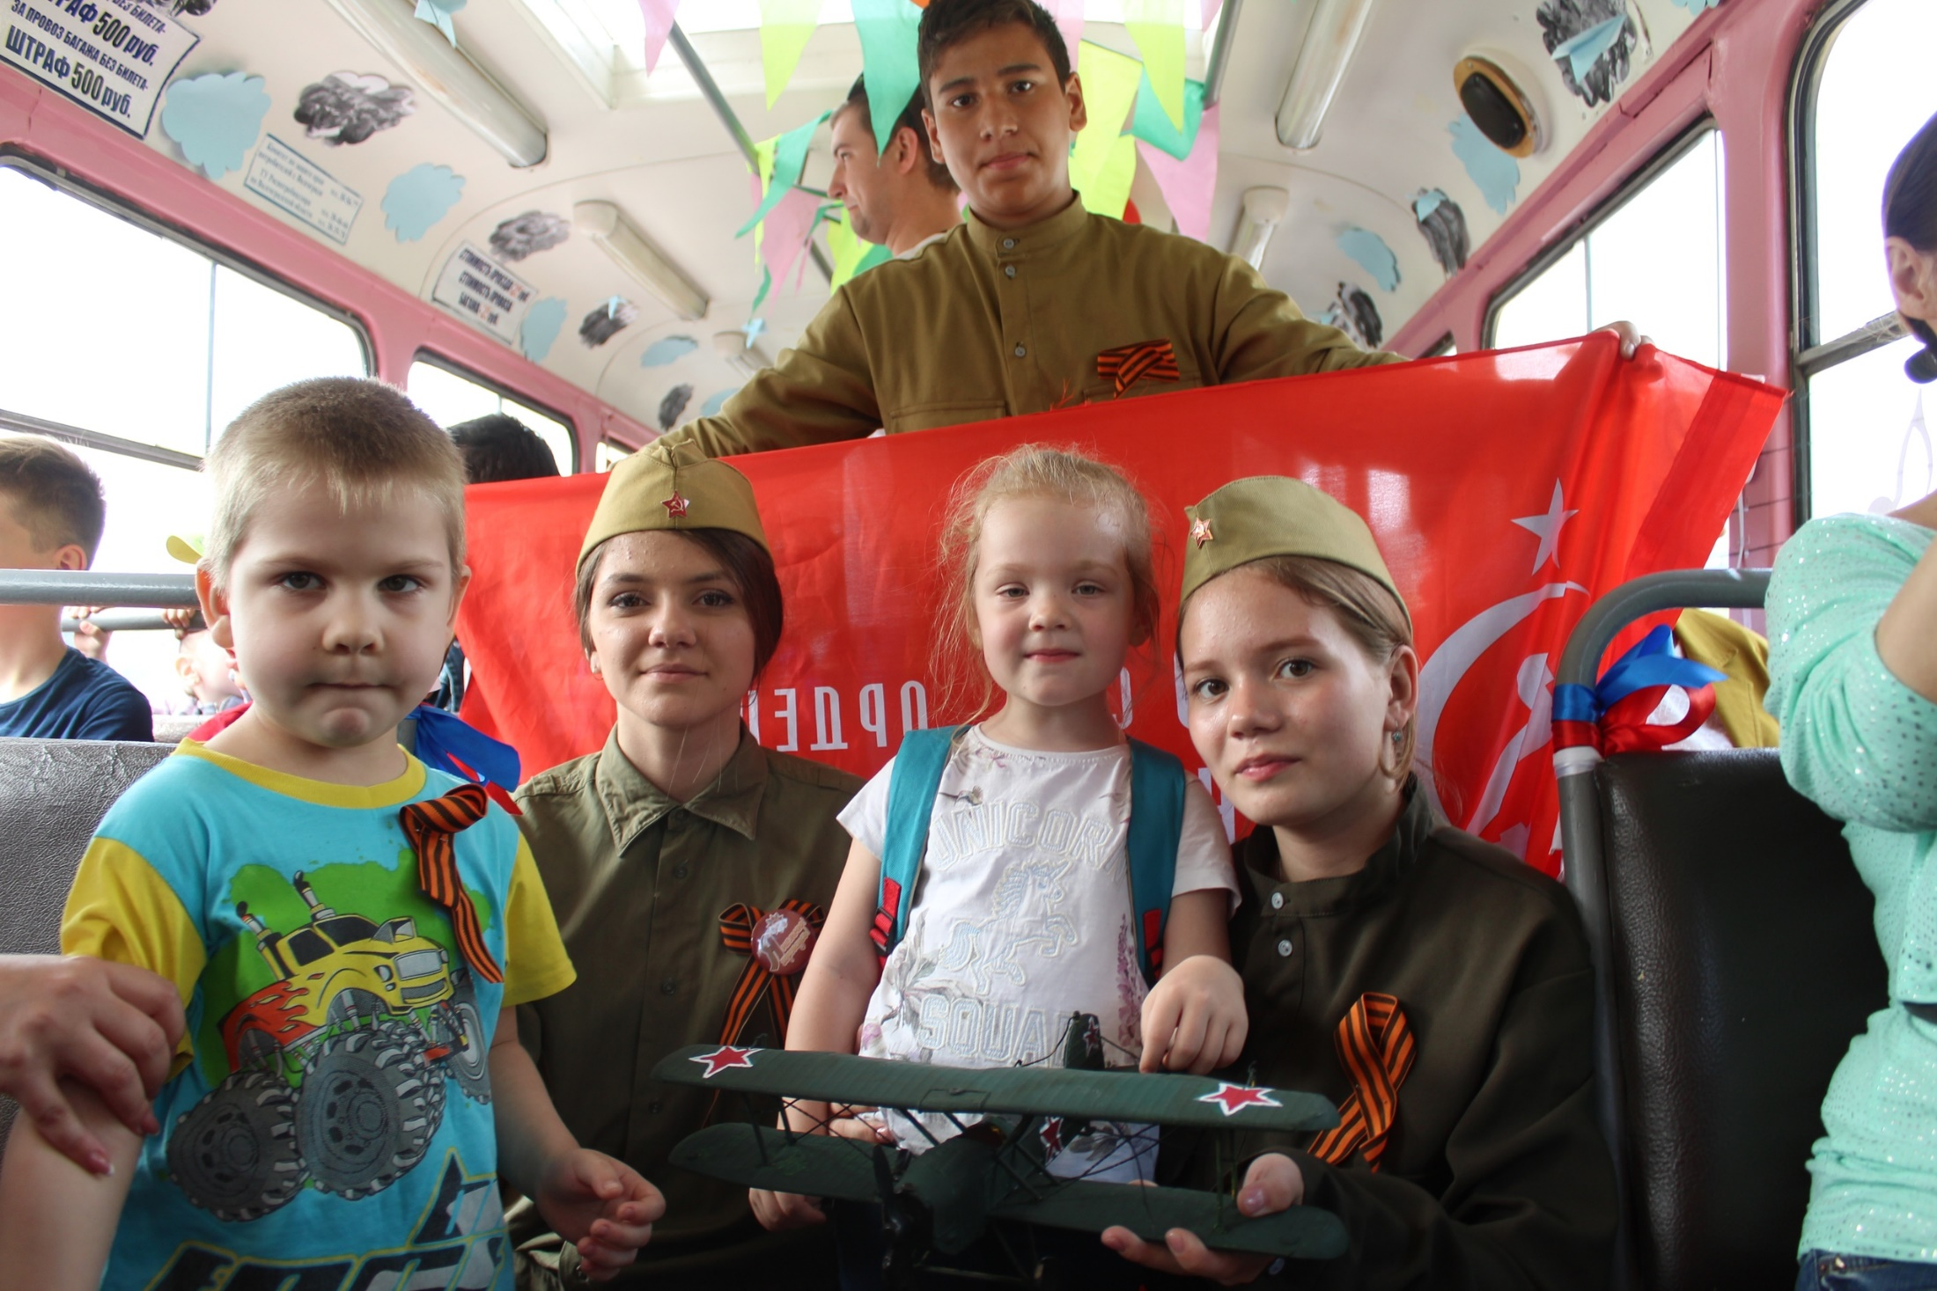
Наш опыт

Slide 7
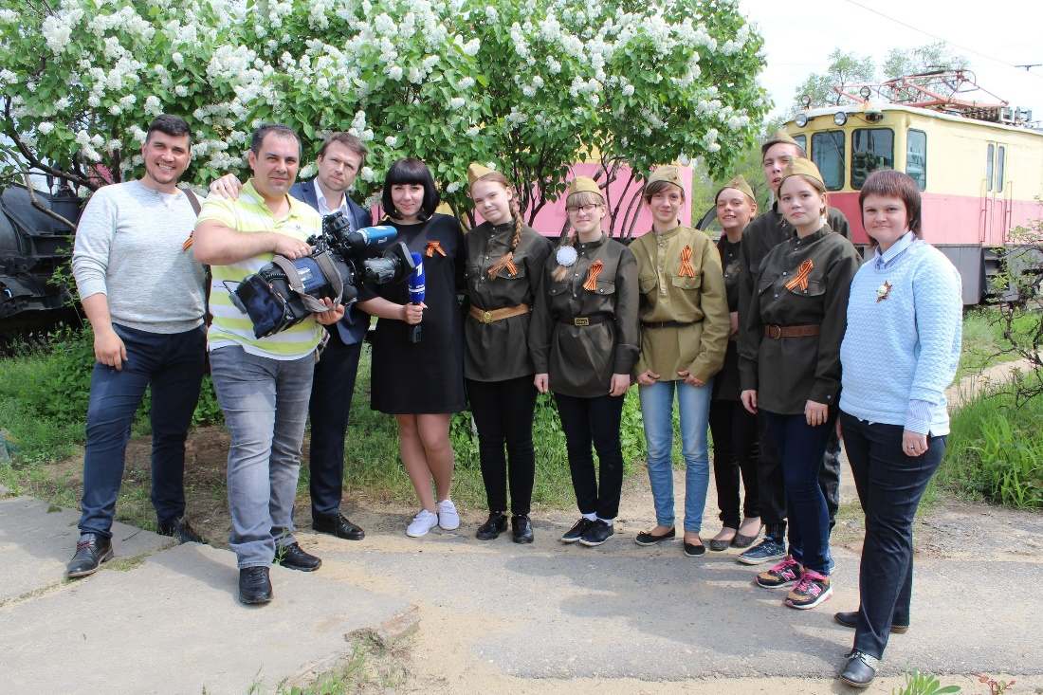
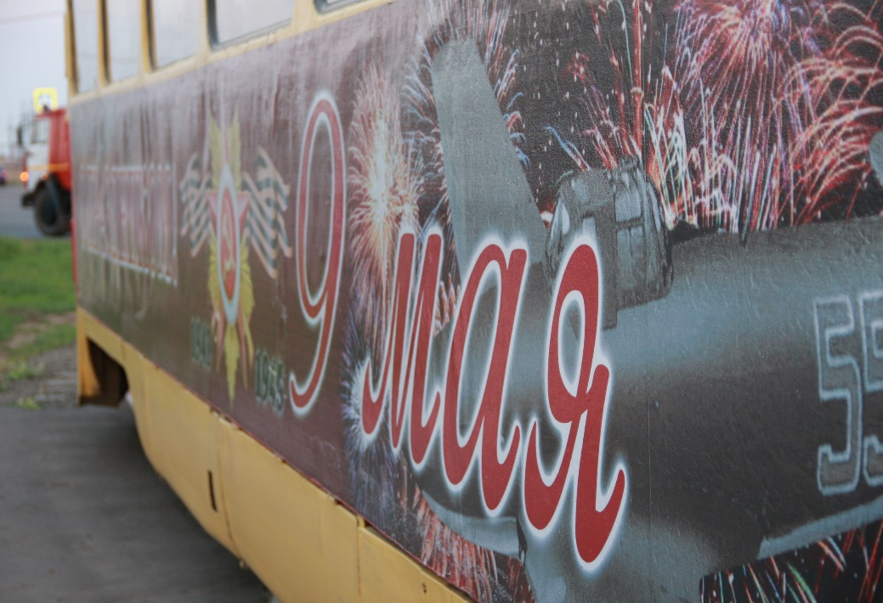
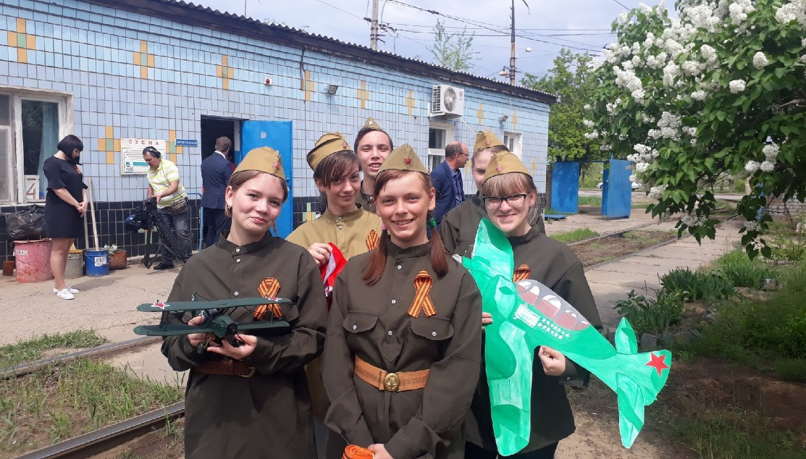
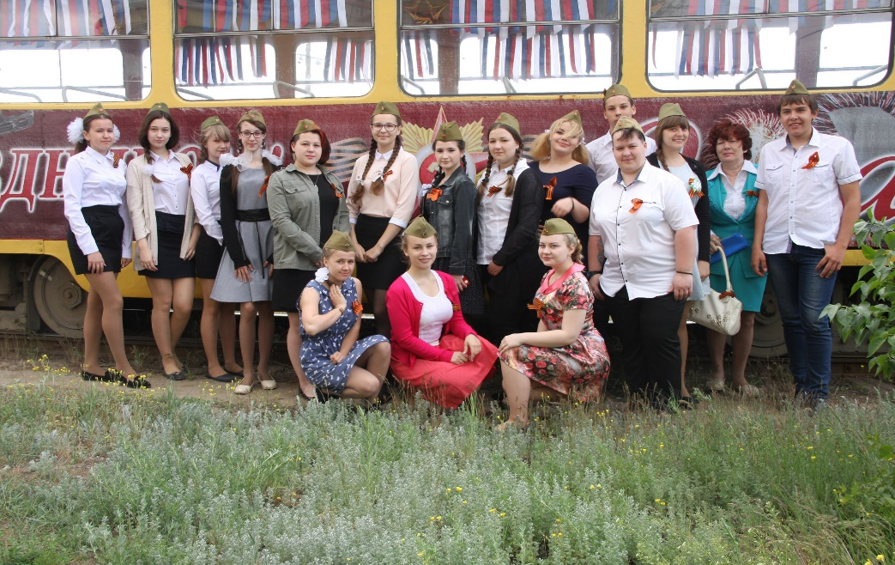
Наш опыт

Slide 8
Дальнейшее развитие проекта
Весь имеющейся опыт и методическую базу возможно будет применять на территории районов города и области где имеется возможность проведения мероприятия такого формата. Выйти с предложением объявить данное мероприятие как день единых действий.

Slide 9

Спасибо за внимание!

